Slide 1
“60S thử thách”

Slide 2
“60S thử thách”
CHUYỂN GIAO NHIỆM VỤ
2 HS cùng bàn → 1 đội.
Luật chơi: Trong 60 giây, mỗi cặp viết ra từ/cụm từ khóa liên quan đến chủ đề. Cặp nào được nhiều từ khóa hợp lệ nhất sẽ chiến thắng.
Chủ đề: TÀI NGUYÊN THIÊN NHIÊN VIỆT NAM.
Thời gian: 1 phút 30
Notes:
Tài nguyên thiên nhiên là toàn bộ các nguồn của cải vật chất được hình thành và tồn tại trong tự nhiên mà con người có thể khai thác, sử dụng trong sản xuất, đời sống để đáp ứng nhu cầu của mình. Nó là các điều kiện cần thiết cho sự tồn tại và phát triển của xã hội loài người.
Tài nguyên thiên nhiên đa dạng phong phú là lợi thế của một quốc gia khi đưa ra các chính sách phát triển kinh tế. Với nguồn tài nguyên thiên nhiên phong phú và đa dạng, Việt Nam đã đưa kinh tế phát triển trên cả ba vùng kinh tế là nông nghiệp, công nghiệp và dịch vụ. Tuy nhiên, nguồn tài nguyên thiên nhiên của Việt Nam đã bị khai thác và làm dụng quá mức khiến cho một số loại tài nguyên bị suy giảm trầm trọng. Chính vì vậy cần phải hết sức quan tâm đến “vấn đề sử dụng hợp lí tài nguyên thiên nhiên và bảo vệ môi trường” ở nước ta.

Slide 3
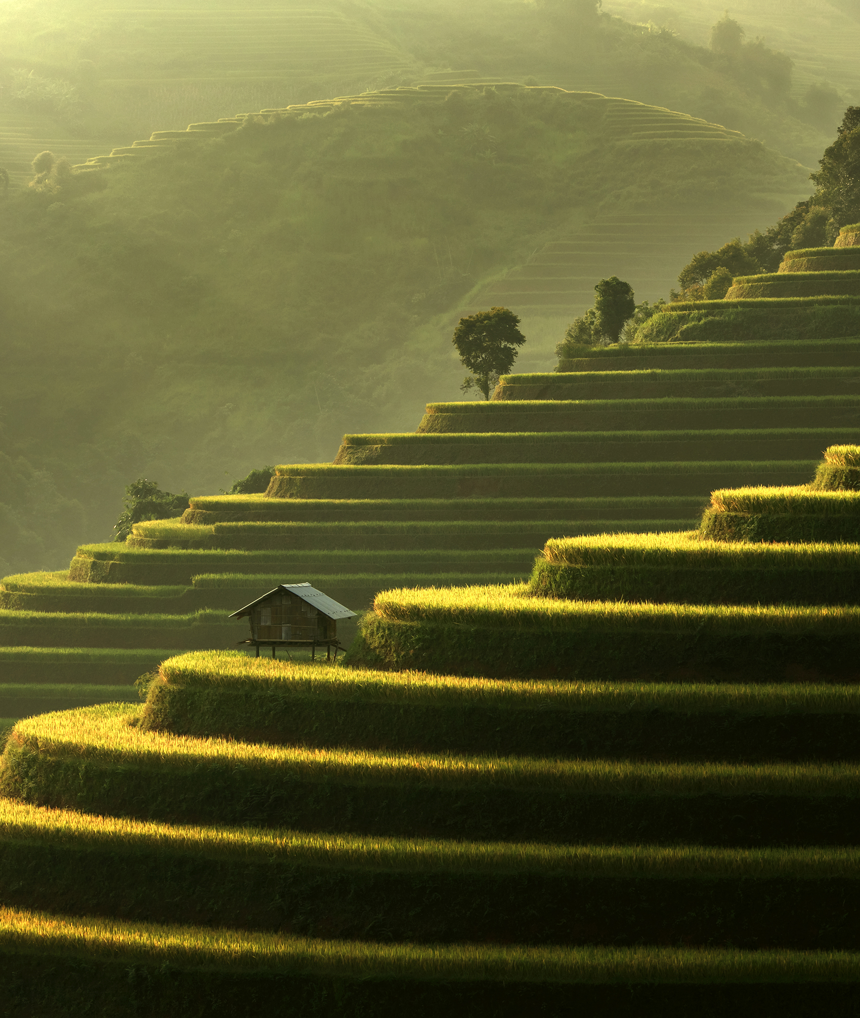
BÀI 5. VẤN ĐỀ SỬ DỤNG HỢP LÍ TÀI NGUYÊN THIÊN NHIÊN VÀ BẢO VỆ MÔI TRƯỜNG

Slide 4
MỤC TIÊU
Trình bày và giải thích được sự suy giảm các loại tài nguyên thiên nhiên ở nước ta.
Nêu được một số giải pháp sử dụng hợp lí tài nguyên thiên nhiên ở nước ta.
BÀI 5. VẤN ĐỀ SỬ DỤNG HỢP LÍ TÀI NGUYÊN THIÊN NHIÊN VÀ BẢO VỆ
MÔI TRƯỜNG
Chứng minh và giải thích được hiện trạng ô nhiễm môi trường ở Việt Nam.
Nêu được các giải pháp bảo vệ môi trường.

Slide 5
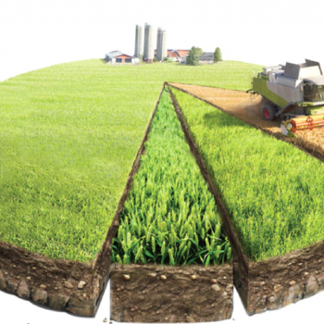
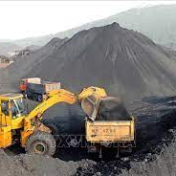
NỘI DUNG
BÀI 5. VẤN ĐỀ SỬ DỤNG HỢP LÍ TÀI NGUYÊN THIÊN NHIÊN VÀ BẢO VỆ MÔI TRƯỜNG
I. Sử dụng HỢP LÍ TÀI NGUYÊN THIÊN NHIÊN
1. Sự suy giảm tài nguyên
2. Giải pháp sử dụng hợp lí
ii. Bảo vệ môi trường
1. Hiện trạng và nguyên nhân gây ô nhiễm
2. Giải pháp bảo vệ

Slide 6
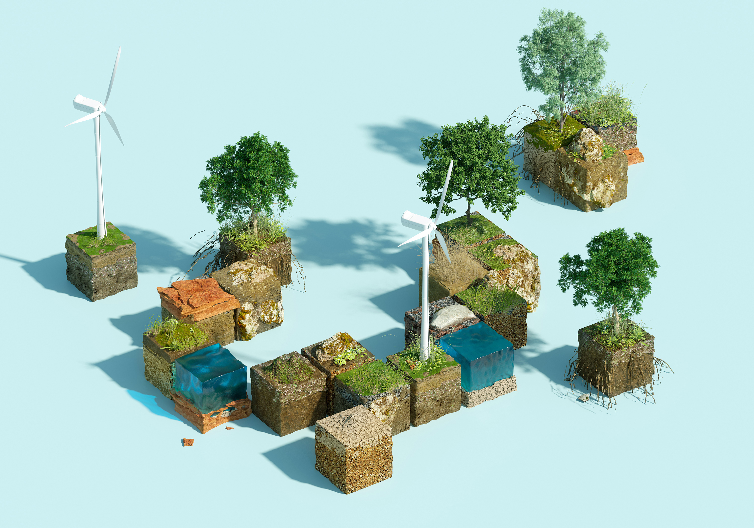
I. Sử dụng HỢP LÍ TÀI NGUYÊN THIÊN NHIÊN
ii. Bảo vệ môi trường

Slide 7
I. Sử dụng HỢP LÍ TÀI NGUYÊN THIÊN NHIÊN
ii. Bảo vệ môi trường
Chuyển giao nhiệm vụ
Đọc thông tin phần I và dựa vào hình 5.1 và 5.2, hãy:
Nhóm 1, 2: Trình bày hiện trạng sự suy giảm tài nguyên thiên nhiên nước ta;
Nhóm 3,4: Nêu nguyên nhân sự suy giảm tài nguyên thiên nhiên nước ta;
Nhóm 5,6: Nêu các giải pháp sử dụng hợp lý tài nguyên thiên nhiên nước ra.
Hình thức: thảo luận nhóm “mảnh ghép”
Thời gian: …………phút

Slide 8
I. Sử dụng HỢP LÍ TÀI NGUYÊN THIÊN NHIÊN
ii. Bảo vệ môi trường
Vòng chuyên gia
CỤM LẺ
CỤM CHẴN
Nhóm 1, 2: Trình bày hiện trạng sự suy giảm tài nguyên thiên nhiên nước ta;
Nhóm 3,4: Nêu nguyên nhân sự suy giảm tài nguyên thiên nhiên nước ta;
Nhóm 5,6: Nêu các giải pháp sử dụng hợp lý tài nguyên thiên nhiên nước ra.
Nhóm 1
Nhóm 3
Nhóm 5
Nhóm 2
Nhóm 4
Nhóm 6
SỰ SUY GIẢM TÀI NGUYÊN THIÊN NHIÊN VÀ GIẢI PHÁP SỬ DỤNG HỢP LÍ
Các tài nguyên | Hiện trạng | Nguyên nhân | Giải pháp
Tài nguyên sinh vật
Tài nguyên đất

Slide 9
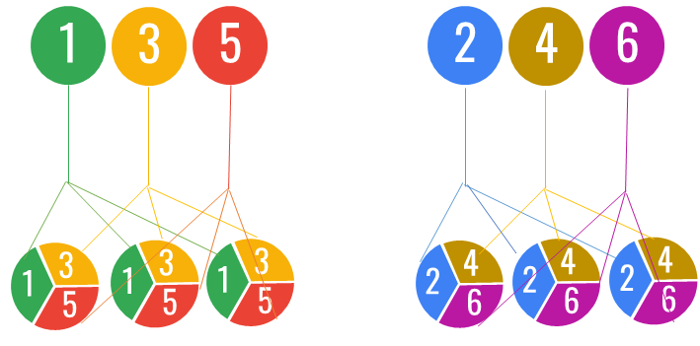
I. Sử dụng HỢP LÍ TÀI NGUYÊN THIÊN NHIÊN
ii. Bảo vệ môi trường
Vòng mảnh ghép
Nhóm 1
Nhóm 3
Nhóm 5
Nhóm 2
Nhóm 4
Nhóm 6

Slide 10
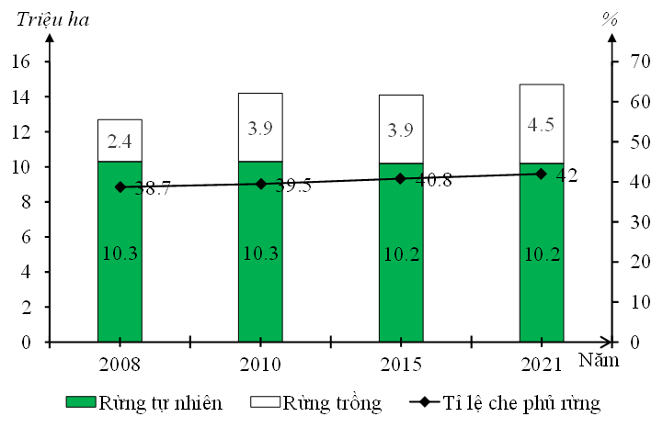
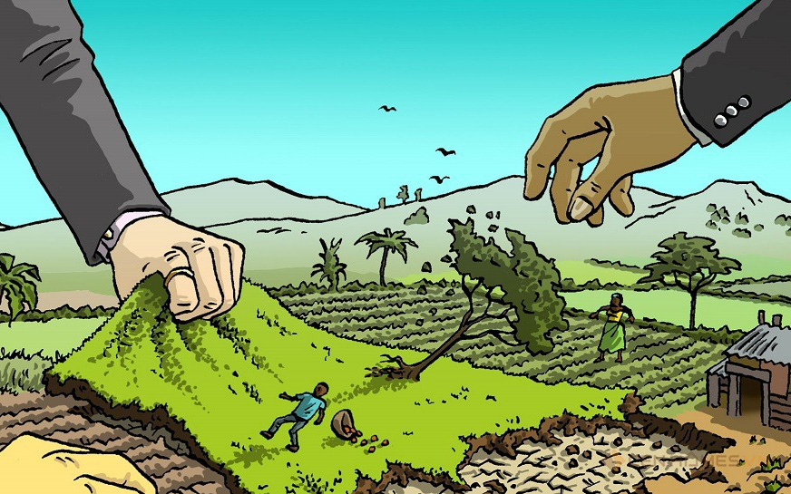
I. Sử dụng HỢP LÍ TÀI NGUYÊN THIÊN NHIÊN
ii. Bảo vệ môi trường
SỰ SUY GIẢM TÀI NGUYÊN THIÊN NHIÊN VÀ GIẢI PHÁP SỬ DỤNG HỢP LÍ
Các tài nguyên | Hiện trạng | Nguyên nhân | Giải pháp
Sinh vật | - Diện tích và chất lượng rừng tự nhiên suy giảm - Đa dạng sinh học cao nhưng đang bị suy giảm | * Trực tiếp: - Khai thác quá mức, thiếu sự kiểm soát. - Chuyển đổi phương thức sử dụng đất. - Hậu quả chiến tranh, thiên tai, biến đổi KH,.. * Gián tiếp: dân số tăng nhanh, di dân, sự phát triển KT, quản lí thiếu đồng bộ,… | - Luật, cơ chế, chính sách. - Bảo vệ, khai thác và sử dụng hợp lí, nâng độ che phủ. - Tăng cường kiểm tra, giám sát - Tuyền truyền, giáo dục
Vòng mảnh ghép
Nhóm 2
Nhóm 4
Nhóm 6
Nhóm 1
Nhóm 3
Nhóm 5
DIỆN TÍCH RỪNG TỰ NHIÊN, RỪNG TRỒNG, TỈ LỆ ĐỘ CHE PHỦ RỪNG, GIAI ĐOẠN 2008 -2021
Bảng 5.2 SỰ SUY GIẢM SỐ LƯỢNG LOÀI SINH VẬT NƯỚC TA NĂM 2021
Đơn vị: triệu ha
Loài sinh vật | Thú | Chim | Cá | Bò sát | Lưỡng cư
Đã biết (loài) | 348 | 869 | 2041 | 384 | 221
Đang giảm (loài) | 114 | 404 | 228 | 54 | 135
(Nguồn: Tổng cục Thống kê, 2022)

Slide 11
I. Sử dụng HỢP LÍ TÀI NGUYÊN THIÊN NHIÊN
ii. Bảo vệ môi trường
SỰ SUY GIẢM TÀI NGUYÊN THIÊN NHIÊN VÀ GIẢI PHÁP SỬ DỤNG HỢP LÍ
Các tài nguyên | Hiện trạng | Nguyên nhân | Giải pháp
Đất | - Tài nguyên đất đang bị suy giảm (d/c) - Nhiều nơi bị thoái hóa (biểu hiện) | - Các biện pháp canh tác không hợp lí (d/c) - Sự suy giảm tài nguyên rừng. - Chất thải CN, làng nghề, sinh hoạt… - Sử dụng phân hóa học, thuốc BVTV - Thiên tai, biến đổi khí hậu… | - Luật, cơ chế, chính sách, quy hoạch - Bảo vệ, khai thác và sử dụng hợp lí, tiết kiệm. - Tuyền truyền, giáo dục
(Nguồn: Tổng cục Thống kê, 2022)
Chuyển mục đích sử dụng đất phải được cấp phép

Slide 12
I. Sử dụng HỢP LÍ TÀI NGUYÊN THIÊN NHIÊN
ii. Bảo vệ môi trường
EM CÓ BIẾT
Hiện trạng tài nguyên rừng: https://bom.so/RgbeOx
Thực trạng tài nguyên nước: https://bom.so/umeES5
Tài nguyên đất: https://bom.so/kutLMn

Slide 13
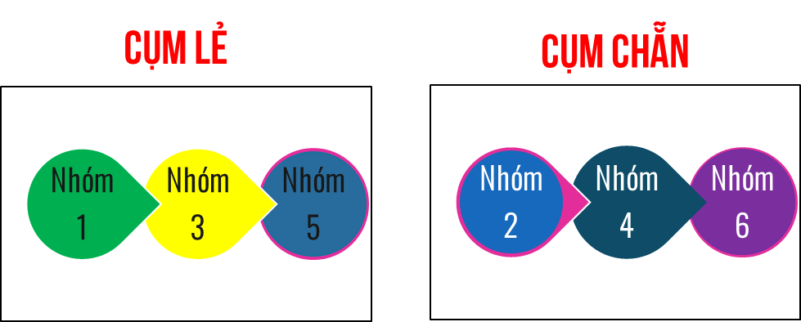
I. Sử dụng HỢP LÍ TÀI NGUYÊN THIÊN NHIÊN
ii. Bảo vệ môi trường
CHUYỂN GIAO NHIỆM VỤ
Đại biểu chất vấn – Bộ trưởng trả lời
Hình thành 6 nhóm = 2 cụm
Đóng vai:
Cụm lẻ (Đại biểu): Phân tích tình trạng ô nhiễm môi trường nước ta hiện nay.
Cụm chẵn (Bộ trưởng): Đưa ra các giải pháp hạn chế ô nhiễm và bảo vệ môi trường ở nước ta.
Thời gian:………….phút

Slide 14
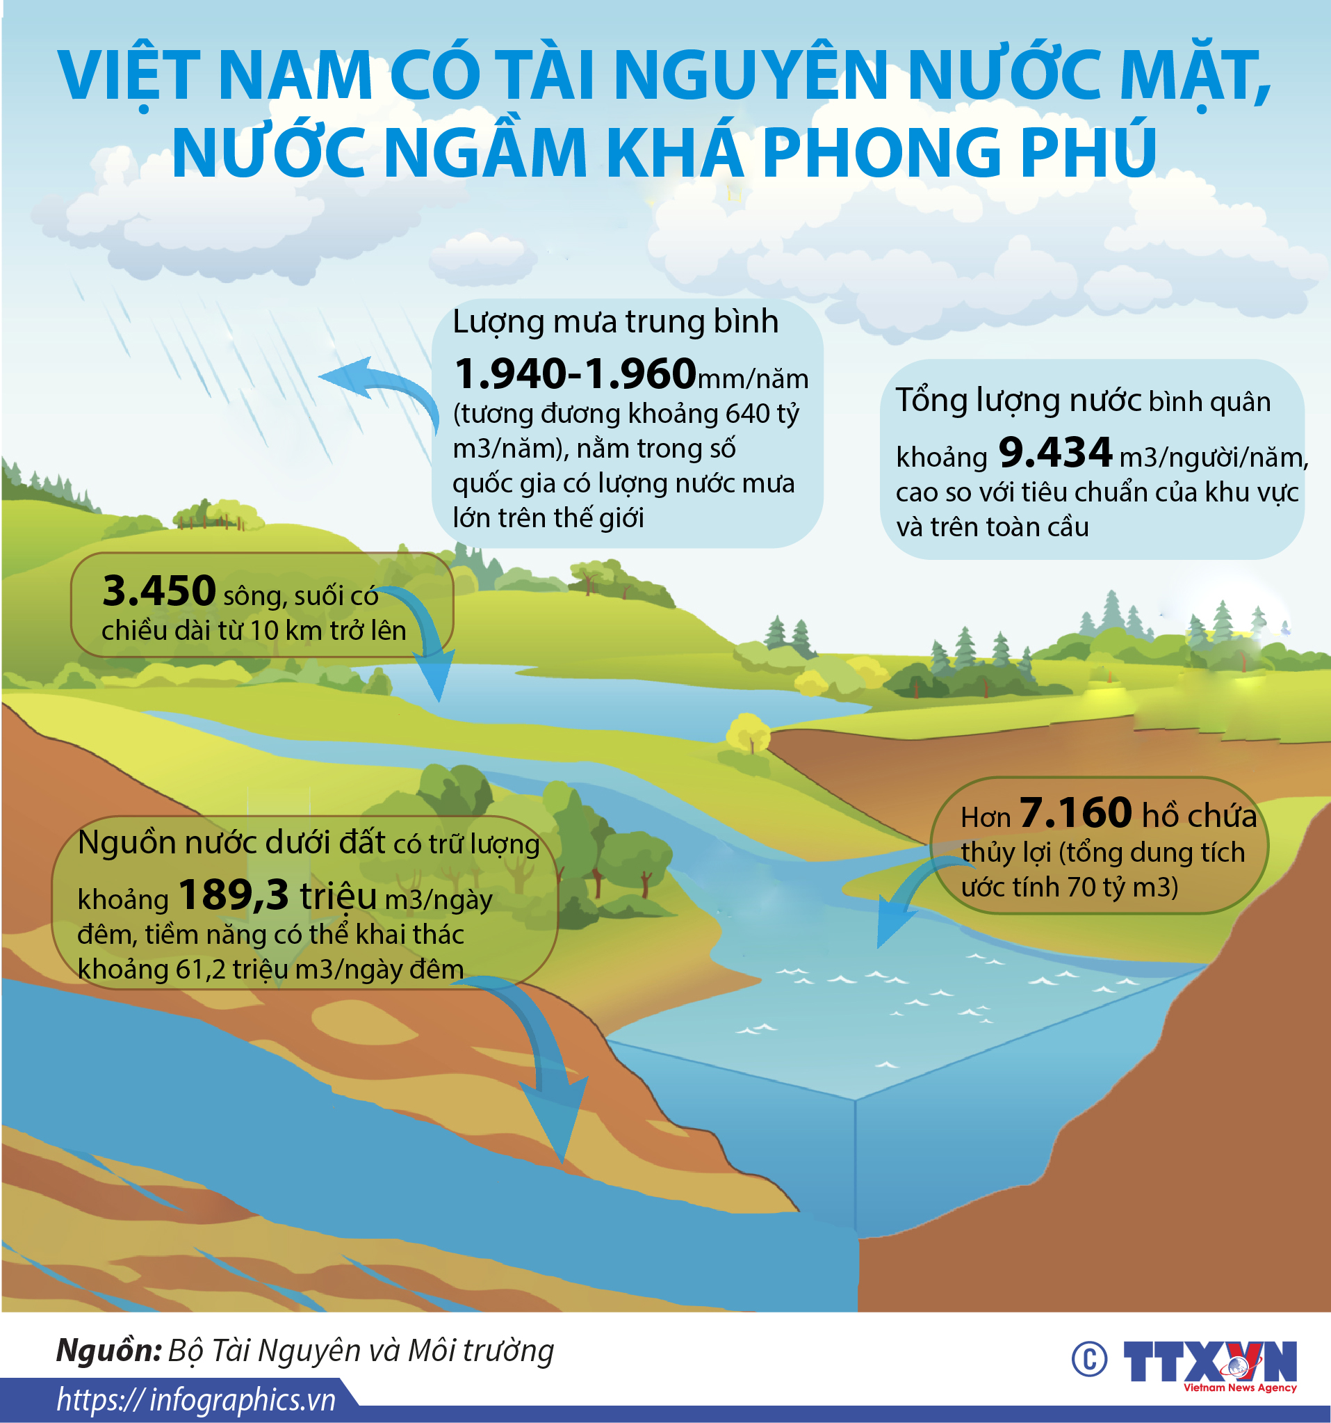
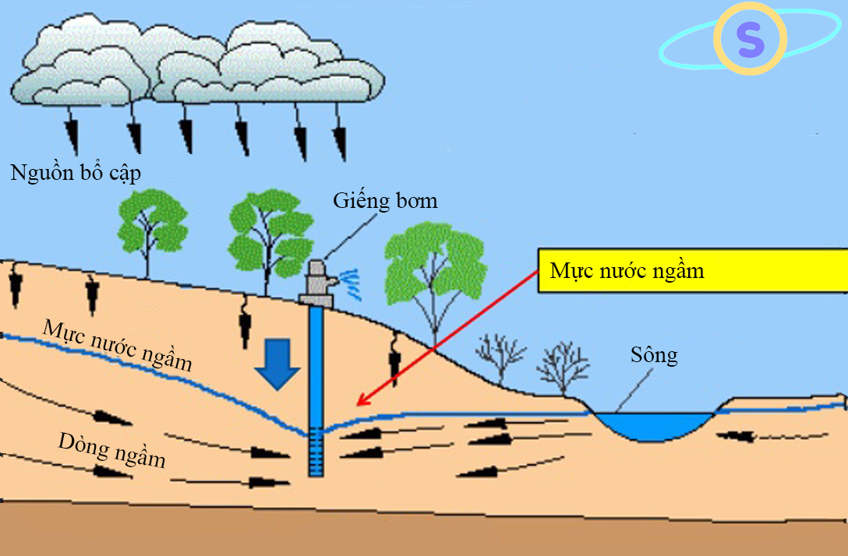
I. Sử dụng HỢP LÍ TÀI NGUYÊN THIÊN NHIÊN
ii. Bảo vệ môi trường
CHUYỂN GIAO NHIỆM VỤ
1. Hiện trạng và nguyên nhân ô nhiễm môi trường
a) Ô nhiễm không khí:
- Hiện trạng: Chủ yếu diễn ra tại các thành phố lớn, đông dân (d/c)
- Nguyên nhân: Do chất thải, khí thải từ sản xuất CN, GTVT, rác thải sinh hoạt và hoạt động xây dựng, nông nghiệp, làng nghề...
b) Ô nhiễm nước:
- Hiện trạng: Ô nhiễm nước cục bộ diễn ra nhiều nơi (d/c)
- Nguyên nhân: gia tăng nguồn nước thải từ các ngành KT, sinh hoạt; biến đổi KH, sự phân mùa dòng chảy (mùa khô)…
2. Giải pháp bảo vệ môi trường
- Hoàn thiện hệ thống chính sách và PL về BVMT.
- Tăng cường đầu tư, ứng dụng công nghệ, chuyển đổi số; xây dựng hạ tầng kỹ thuật, quan trắc, cơ sở dữ liệu MT.
- Đẩy mạnh hợp tác quốc tế về BVMT.
- Tuyên truyền, giáo dục nâng cao nhận thức, mô hình điển hình BVMT cho toàn dân.
Bảo vệ môi trường: https://bom.so/U0Cyqk, https://bom.so/lQ59EE
Việt Nam và UAE tăng cường hợp tác về ứng phó với biến đổi khí hậu và môi trường https://bom.so/Sp2ZQC

Slide 15
I. Sử dụng HỢP LÍ TÀI NGUYÊN THIÊN NHIÊN
ii. Bảo vệ môi trường
EM CÓ BIẾT
Khai thác nước ngầm và hệ quả

Slide 16
I. Sử dụng HỢP LÍ TÀI NGUYÊN THIÊN NHIÊN
ii. Bảo vệ môi trường
LUYỆN TẬP
A |  | B
1. Tài nguyên sinh vật |  | a. chất lượng rừng vẫn chưa phục hồi
 |  | b. canh tác không hợp lí
 |  | c. xói mòn, hoang mạc hóa, nhiễm mặn, nhiễm phèn…
 |  | d. quản lí và quy định khai thác chặt chẽ
2. Tài nguyên đất
 |  | e. xây dựng giao thông xanh, phương tiện thân thiện, xử lý chất thải công nghiệp
 |  | g. phần lớn là rừng trồng và rừng tái sinh tự nhiên
3. Hiện trạng môi trường nước ta |  | h. hoạt động GTVT và công nghiệp
 |  | i. phủ xanh đất trống đồi núi trọc
 |  | k. môi trường không khí và nước ô nhiễm nghiêm trọng
Nối ý cột B thích hợp với cột A

Slide 17
I. Sử dụng HỢP LÍ TÀI NGUYÊN THIÊN NHIÊN
ii. Bảo vệ môi trường
LUYỆN TẬP
A |  | B
1. Tài nguyên sinh vật |  | a. chất lượng rừng vẫn chưa phục hồi
 |  | b. canh tác không hợp lí
 |  | c. xói mòn, hoang mạc hóa, nhiễm mặn, nhiễm phèn…
 |  | d. quản lí và quy định khai thác chặt chẽ
2. Tài nguyên đất
 |  | e. xây dựng giao thông xanh, phương tiện thân thiện, xử lý chất thải công nghiệp
 |  | g. phần lớn là rừng trồng và rừng tái sinh tự nhiên
3. Hiện trạng môi trường nước ta |  | h. hoạt động GTVT và công nghiệp
 |  | i. phủ xanh đất trống đồi núi trọc
 |  | k. môi trường không khí và nước ô nhiễm nghiêm trọng
1. a – g – d
2. c – b – i
3. k – h – e
Nối ý cột B thích hợp với cột A

Slide 18
I. Sử dụng HỢP LÍ TÀI NGUYÊN THIÊN NHIÊN
ii. Bảo vệ môi trường
VẬN DỤNG
Phương án 1: Đọc nội dung trong hộp thông tin sau:
Phương án 2: Sưu tầm thông tin, hình ảnh phản ánh thực trạng môi trường ở địa phương em sinh sống.
Trí tuệ nhân tạo (AI) được coi là công nghệ sẽ thay đổi toàn diện thế giới. Việc áp dụng trí tuệ nhân tạo vào quản lý, bảo vệ môi trường đã hỗ trợ trong việc giảm lượng khí toàn cầu. Các ứng dụng của AI trong lĩnh vực năng lượng và giao thông sẽ góp phần giảm phát thải bằng việc giảm năng lượng tiêu thụ khi tối ưu nguyên liệu đầu vào, tự động hóa các quy trình. Công nghệ máy bay không người lái được sử dụng để quay, chụp video hoặc hình ảnh trên không cho một nghiên cứu tình hưởng của biến đổi khí hậu đến môi trường khu vực được khảo sát.... Đồng thời các hình như được chụp có thể được ghép lại với nhau để tạo thành các loại bán đó. Trên cơ sở đó, AI có thể phân tích những bạn đó được lập để dự đoán các vấn đề như mực nước biển dâng ở khu vực ven biển, sự thay đổi sinh thái rừng,…
Trình bày về một số ứng dụng liên quan đến công nghệ AI trong quản lí, sử dụng và bảo vệ tài nguyên thiên nhiên, môi trường ở nước ta bằng file word hoặc powerpoint.

Slide 19
I. Sử dụng HỢP LÍ TÀI NGUYÊN THIÊN NHIÊN
ii. Bảo vệ môi trường
Trình bày về một số ứng dụng liên quan đến công nghệ AI trong quản lí, sử dụng và bảo vệ tài nguyên thiên nhiên, môi trường ở nước ta bằng file word hoặc powerpoint.

